Slide 1
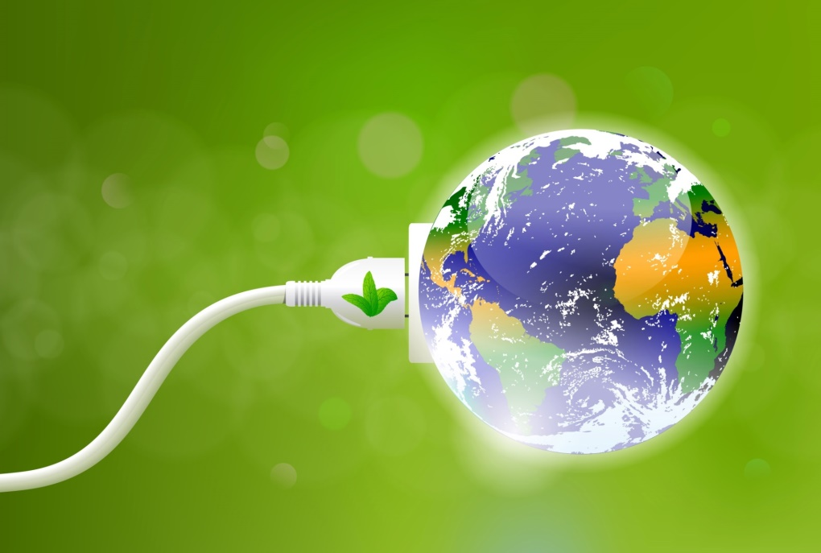
Солар Пъмп
Ние променяме света като трансофрмираме неизползваната енергия в източник на просперитет!
Notes:
We transform energy to electricity. Over 30% of the emitted heat just from air conditioning systems can be reused as clean electricity, when Solar Pump is installed. Imagine the implications of being able not only to produce, but to reuse energy for electricity generation.

Slide 2
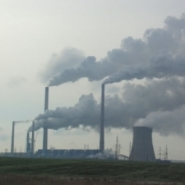
Как изглежда светът днес?
Фактори:
Използваните лигнитни въглища (50% - 55% въглерод);
45 % - кислород, азот, водород и сяра във въздуха;
Последици:
762 000 т. серен диоксид годишно – TЕЦ -2003;

Slide 3
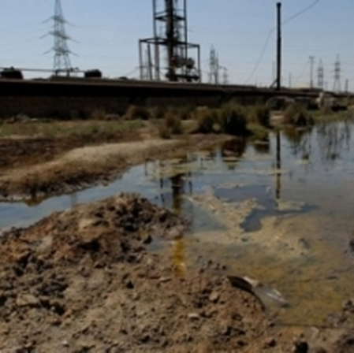
Как изглежда светът днес?
Фактори:
Добив на лигнитни въглища – мини;
Емитират тежки метали на прах;
Последици:
Ябълки с никел?;
арсен, олово, хром, мед, никел, цинк;

Slide 4
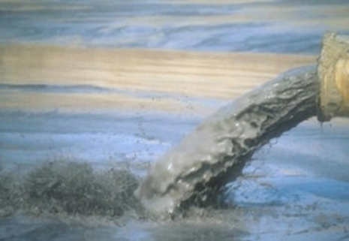
Как изглежда светът днес?
Фактори:
Замърсяване на водите с пепел и сгурия;
Промиване регенеративни повърхности на котли;
Последици:
Кислороден дефицит във водите;
Нарушен термобаланс на водите (изкуствено нагорещяване);

Slide 5
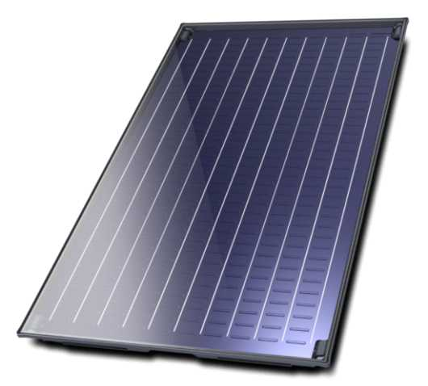
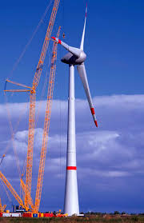
Какви са съвременните решения?
Недостатъци:
Цена и възвръщаемост;
Ефективност – 1.6 кв. м. = 250 Wp мощност;
156,25 за кв.м. = 15%

Slide 6
Пътят на енергията
Мрежа
Електроуреди
Затопляне на атмосферата
_______________
или ??????
Производство

Slide 7
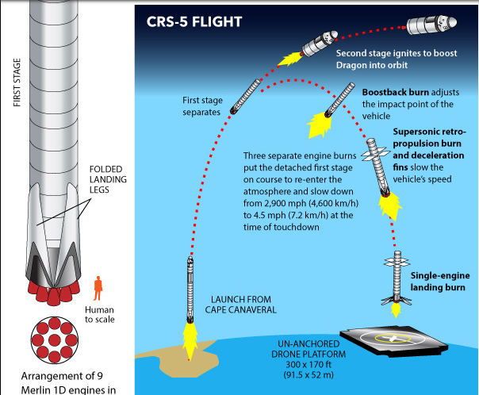
Добрият пример - SpaceX
„Няма как да достигнем Марс, ако използваме една ракета само веднъж!“
Илън Мъск

Slide 8
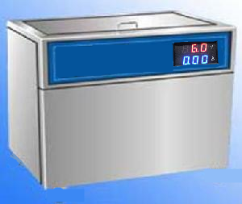
Магическата кутия
механична енергия + генератор = електроенергия

Slide 9
Нашето място в цикъла
Мрежа
Електроуреди
Затопляне на атмосферата
_______________
или ??????
Производство
Мрежа
Електроуреди

Slide 10

Какво постигаме за природата?
По-чисти въздух, води и почва;
Намаляване на изкуственото затопляне на атмосферата и водите;
Намаляване на нуждата от въглища и петролни продукти;

Slide 11

Какво постигаме за нашите клиенти?
Спестяване на енергия + лизинг = бърза възвръщаемост ;
Енергийна независимост;
Спестяването е чиста печалба;
Живот на по-чиста планета;

Slide 12
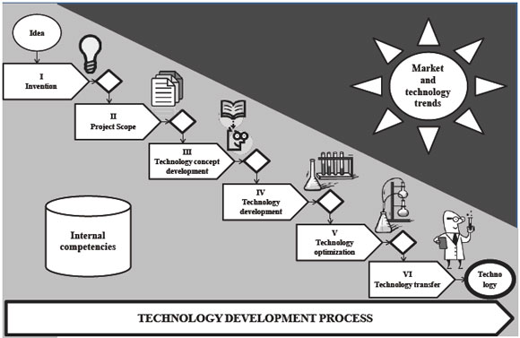
Етап на развитие

Slide 13


Пазарна стратегия
B2B клиенти, които ползват климатични и други охладителни системи
Обем на световния пазар на климатици – над $97 млрд.
Електрическа енергия, използвана за охлаждане на помещения в ОАЕ възлиза на близо 39 TWh – около $3.4 млрд.

Slide 14
Защо сме по-добри от конкурентите?
30% ефективност е само началото;
Притежаваме потенциал за развитието на различни технологични приложения;
Цялостната концепция на технологията е подготвена и доказана;
Имаме широка мрежа от контакти на различните пазари;

Slide 15
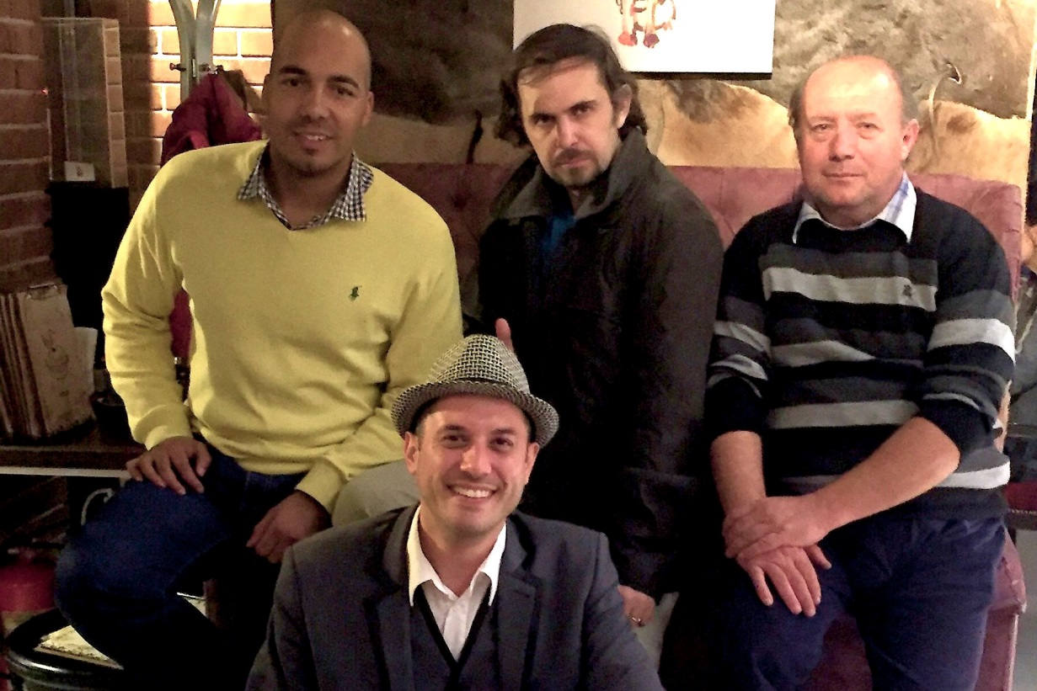
Екип

Slide 16
Нашето послание към Вас
Инвестирайки в нашия проект Вие ще умножите ресурсите си докато възстановявате здравето планетата!

